Slide 1
Презентация по дисциплине «Теория систем и системный анализ» на тему «Формирование методики системного анализа»
Выполнил: Шорин В.Д.
ИПАИТ
Направление подготовки 09.03.04 Программная инженерия
Группа 71ПГ

Slide 2
Осознание наличия проблемных обстоятельств протекает в модельном процессе от начальной лингвистической модели как формулировки, несущей смысл отличий в описании функционирования, до заключительной лингвистической модели как формулировки, выражающей смысл проблемы по существу нарушения процесса функционирования.
Трансформация моделей как построение промежуточной (между начальной и заключительной моделями) последовательности различных формулировок так или иначе реализует процесс построения лингвистических моделей, каждая последующая из которых обладает меньшей смысловой неопределенностью.
Посредством этого процесса достигается понимание (человеком) существа проблемных обстоятельств и осуществляется переориентации понимания с описательной сущности на существо проблематики функционирования сложного объекта.

Slide 3
Заключительная формулировка может иметь ряд существенно важных признаков:
- её смысловая содержательность находится в границах целевого назначения организационной структуры сложной системы,
- она обуславливается не только рамками целеположения сложной системы, но и общественно значимыми оценками деятельности,
- в ней выражается приоритетное концептуальное воззрение экспертов организационной структуры,
- в ней отражается та конкретная функциональная система (как одно из промежуточных состояний сложной системы), от которой должно начаться разрешение проблемы,
- в ней выражается соответствующая обстоятельствам иерархия целеобразования организационной структуры,
- она указывает на конкретных исполнителей,
- она ориентирована на определённые методологические установки, конкретные подходы, в том числе и методы решения проблемы,
- она выражает требуемые инструментальные средства решения проблемы или определяет правила их выбора или построения,
- формулировка обуславливает интерактивный характер процесса решения.

Slide 4
Кроме того, заключительная формулировка должна выражать несколько важных системных свойств.
Во-первых, она должна быть конкретной по своей содержательности, определенной конкретностью конфликтных (сложных, проблемных) обстоятельств.
Во-вторых, она должна представлять достаточный по содержательности материал для осуществления требуемых процессов регулирования порядка деятельности системы в конкретных проблемных обстоятельствах посредством реализации идей презумпции управления [лекция 2].
В-третьих, содержательность формулировки должна быть адекватно выражаема на языке представления знаний, обеспечивая отсутствие смысловых неопределенностей и прагматической многосмысленности.

Slide 5
После формулирования проблемных обстоятельств начинается разрешение проблемы. И оно начинается с создания методики системного анализа для конкретных проблемных обстоятельств конкретного периода жизнедеятельности конкретной сложной системы. Будем кратко «методику системного анализа для конкретных проблемных обстоятельств» именовать термином методика, подчёркивая тем самым её отличие от общепринятого понимания терминов метод или способ.
Методика предназначена для организация процессов регулирования порядка деятельности системы на её каждом «системном кванте» жизнедеятельности (лекция 10). Поэтому вполне естественно, что методика зависит не только от проблемной обстановки, но и от соответствующего «системокванта» жизнедеятельности сложной системы.

Slide 6
Концептуальная реальность методики. Любой создаваемый человеком объект предназначается им для удовлетворения определенных личных или общественных потребностей. Созданный объект может относиться к «простым» инженерным образованиям или квалифицироваться сложным объектом, в которые, как правило, включаются так называемые интеллектуальные объекты, то есть взаимодействующие коллективы людей или люди, находящиеся в «неразрывной связи» с функционирующим оборудованием и приборами.
Если на первый план выступает удовлетворение потребностей, что и есть на самом деле, то ведущим звеном деятельности человека является его текущие заботы по обеспечению требуемого функционирования этого созданного объекта. В зависимости от времени и обстоятельств заботы могут быть различными и требовать различное и участие человека, и различную интенсивность его деятельности. Для проявления конкретной заботы человек может использовать разные средства технического обеспечения и прибегать к разным организационным, производственным, непроизводственным, информационным и прочим услугам и формам деятельности.
Так возникает многообразие отношений между человеком и созданным им сложным объектом. Так для каждого определенного интервала времени и соответствующих обстоятельств возникает некая своя система «человек - сложный объект» со всеми реквизитами реальных организационно-технических систем. Для выражение таких систем введено понятие функциональной системой.

Slide 7
Таким образом деятельность созданного объекта есть деятельность определенных совокупностей функциональных систем (например, соотношения (6), (7) лекции 4). Осознанная деятельность человека по формированию требуемых функциональных систем и есть концептуальное существо методики системного анализа.
Поэтому можно полагать, что методика зависит не только от проблемной обстановки и соответствующего интервала времени жизнедеятельности сложной системы, но и от конкретного функционального проявления связи человека со сложным объектом, то есть конкретной функциональной системы, и от того ряда функциональных систем, к которому принадлежит данная конкретная функциональная система. Такое качество методики принято именовать уникальностью и принято говорить о том, что методика системного анализа может быть уникальной для каждого конкретного случая.

Slide 8
Учитывая процесс конструирования формулировки проблемных обстоятельств (лекция 11), существенно важные признаки формулировки, её системные свойства, и соотнося содержательность заключительной формулировки и концептуальное существо методики системного анализа, можно сделать следующие выводы:
- заключительная формулировка конкретных проблемных обстоятельств является конкретной методикой системного анализа,
- процесс конструирования формулировки проблемных обстоятельств есть процесс конструирования методики системного анализа.
В общем, полученный вывод ожидаем - поистине, понимание проблемы означает её решение. Однако в данном случае рассуждений достаточно заметна концептуальная реальность методики. Обсуждая процесс понимания (31) (лекция 6), отмечалась возможность указания характерной черты достижения результирующей формулировки и раскрывалась содержательность этой характерности, в том числе и в существенно важных признаках заключительной формулировки и её системных свойствах.

Slide 9
Но очевидно, что заключительная формулировка может иметь характерные признаки или свойства, но это не означает, что регистрация этих признаков или свойств свидетельствует, что получена заключительная формулировка. Нет концептуального критерия достижения заключительной ситуации. Отсюда процесс конструирования формулировки может закончиться на любом этапе её формулирования посредством индивидуальных оценок. Отсюда фактически полученная формулировка не будет представлять собой методику системного анализа.
Скорее, это некая начальная или промежуточная модель методики, которая должна уточняться и формироваться, по-видимому, в поэтапном модельном процессе. В этом аспекте методологический выбор этапов может сыграть очень важную роль, поскольку именно для методики системного анализа этапы построения моделей методики и есть этапы самой конкретной методики.

Slide 10
Этапы методики системного анализа
Анализируя примеры выделения этапов в первых методиках системного анализа (Табл. 5- Табл. 9), можно увидеть, что в одних методиках больше внимания уделяется разработке и исследованию альтернатив принятия решений (Э.Квейд, С. Оптнер, Е.П. Голубков), а в других – определению и структуризации целей (Ю.И. Черняк), в третьих – процессу реализации уже принятого решения (С.Янг). Первые этапы часто связаны с обследованием существующей системы и выявлением проблемы.

Slide 11
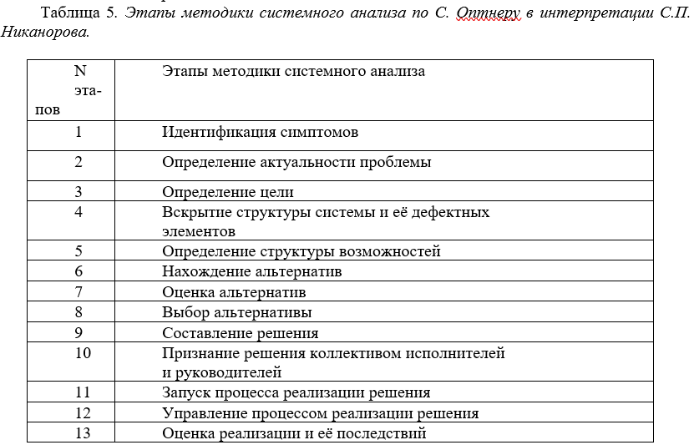

Slide 12
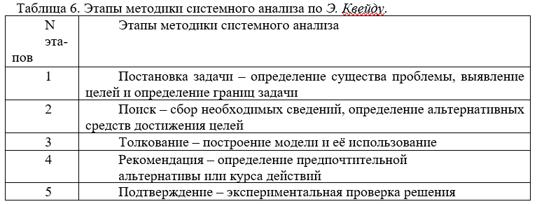

Slide 13
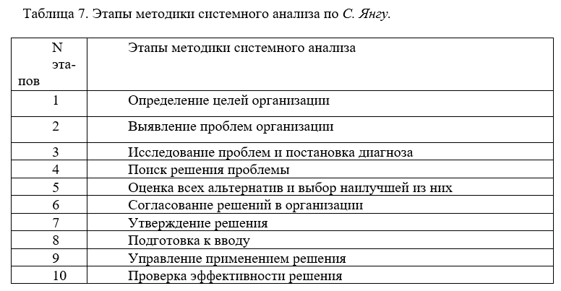

Slide 14
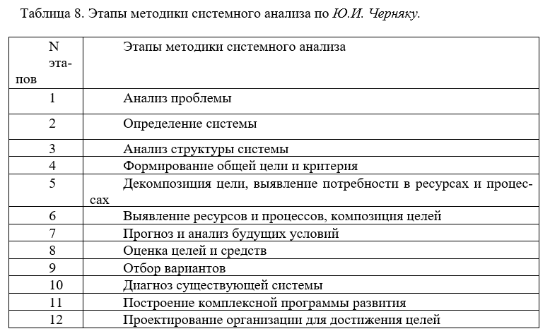

Slide 15
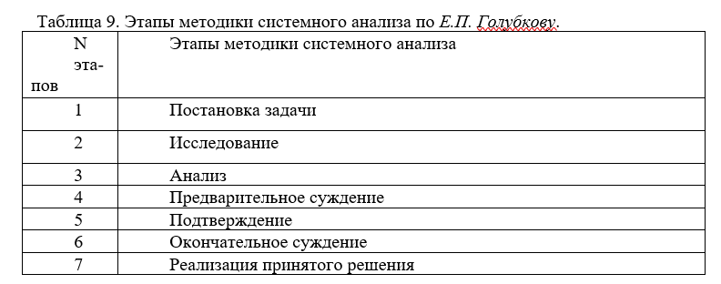

Slide 16
Часто весь процесс принятия решения делят на подзадачи и отдельно разрабатывают методику анализа целей, методику формирования и исследования альтернативных путей достижения целей, методику реализации принятых управленческих (или проектных) решений. При совершенствовании систем управления в качестве самостоятельной часто рассматривают методику разработки (или корректировки) организационной структуры как средств реализации целей.
Обобщая опыт системного анализа, можно рекомендовать при разработке методик, ориентированных на решение одной из задач всего процесса принятия решения, вначале выделять два крупных этапа, которые отделяют процесс собственно формирования модели и процедуру её оценки и анализа, так как эти этапы обычно выполняются с использованием разных методов. Наименования этапов применительно к конкретным задачам - анализа целей, разработки оргструктуры и т.п. приведены в таблицах (Табл. 10 – Табл. 11).

Slide 17
В обобщенном виде эти этапы можно назвать следующим образом:
Этап 1. Формирование первоначального варианта (вариантов) модели принятия решения (структуры целей, оргструктуры, сетевой или другого вида модели альтернатив и т.п.).
Этап 2. О оценка, анализ первоначального варианта (вариантов) модели и выбор наилучшего варианта или корректировка первоначального (если он был единственным).
Далее при разработке методики эти два этапа делятся на подэтапы. Разделение на подэтапы зависит от задачи и от выбранных методов реализации этапов.
Особое внимание надо обратить на проблему обследования существующей системы ( если таковая есть). В некоторых методиках этап обследования выносится как самостоятельный перед названными двумя этапами. Однако часто удобно предусмотреть подэтапы обследования и при формировании первоначальной модели, и при её оценке, так как в первом случае на основе обследования выявляется элементный состав модели, а во втором – осуществляется выбор критериев и ограничений.

Slide 18
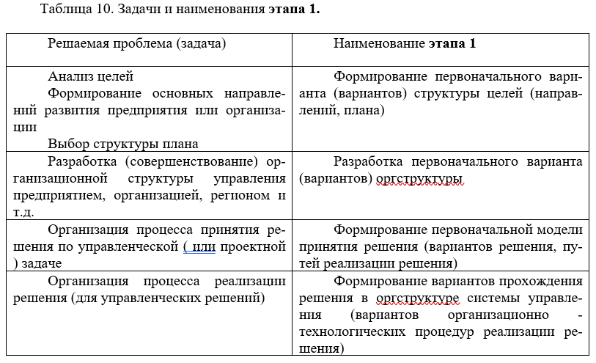

Slide 19
Следует также отметить, что в некоторых методиках первый и второй из рассматриваемых этапов могут повторяться поочерёдно, так как решение, принятое на втором этапе, помогает уточнить модель, формируемую на первом.
В общем принято рекомендовать при разработке методики системного анализа прежде всего определить тип решаемой задачи (проблемы). Затем, если проблема охватывает несколько областей – и выбор целей, и совершенствование оргструктуры, и организацию процесса принятия решения и реализации решений, - то выделить в ней эти задачи, а разработку методики для каждой из них начинать с выделения двух названных выше крупных этапов.
Предварительный выбор подходов и методов выполнения этапов может быть отражён в методике сразу (в формулировках подэтапов), но часто желательно предусмотреть в методике несколько подходов (методов) выполнения этапов и подэтапов и возможность выбора удобных путей реализации методики для ЛПР в конкретных условиях её применения.
Некоторые подэтапы в методике могут выполняться параллельно, и тогда методику удобно представлять в виде сетевой модели, в которой легко отразить возможность возврата к предыдущим подэтапам и соответствующие подэтапы выбора дальнейшего пути.

Slide 20
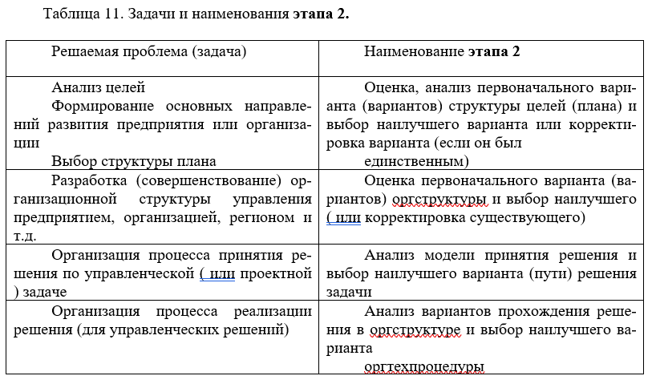

Slide 21
Таким образом «техническое» представление методики расширяется: от методики как последовательности действий, методики как всего того, посредством чего реализуется презумпция управления, методики для поэтапного проектирования моделей принятия решений и т.п. до методики системного анализа, представленной этапами (подэтапами) разработки и реализации.

